Slide 1
Tecnologías y Equipamientos de Transmisión TV Digital
Julio 2014

Slide 2
Agenda
Quienes somos VGL
Flujo Transmisión TVD
TV Digital vs TV Analógica
Cadenas de Transmisión
SFN vs MFN
Casos de Uso
Medición de Cobertura

Slide 3
Quienes somos VGL
Es una empresa Chilena con más de 20 años en la industria del Video y Audio profesional, que entrega soluciones a sus clientes basadas en marcas world class.
Integramos tecnologías, haciéndonos cargo de proyectos desde el diseño, implementación, puesta en marcha y soporte post venta.
Estamos 100% enfocados en soluciones de Video y Audio, atendiendo los mercados de Broadcast y Telecomunicaciones en Chile.
Contamos con un departamento de servicios de pre y post venta que es por lejos el mas grande entre los resellers en Chile, con una gran apreciación de los clientes por su calidad de servicios.
Los ejecutivos claves de VGL son socios de la empresa.

Slide 4
Flujo Televisión Digital Terrestre (TVD)
La Televisión digital terrestre o TVD es el término que se utiliza para describir la tecnología capaz de llevar en forma abierta, de libre recepción, la transmisión de televisión mediante una codificación binaria a través de transmisores terrestres.
FLUJO DE TRABAJO DIGITAL ( Workflow) TAPELESS DE UNA ESTACIÓN DE TV:
Definición de Contenidos
Generación o Captura
Ingesta, Edición y Postproducción
Almacenamiento
Transmisión
Recepción
Por antena terrestre (TDT)
EN EL ACCESO ESTÁ LA DIFERENCIA CON LA TELEVISIÓN DIGITAL, DE PAGO:
Por Internet banda ancha
Por antena satelital ( DirectTV, Claro, Movistar, TuVesHD )
Por cable coaxial o fibra óptica ( VTR, GTD, Telsur, CMET, etc.)

Slide 5
Comparación TV Análoga vs TVD
Efecto de la atenuación de la recepción de la señal por distancia u obstrucciones
TV Digital
Calidad
TV Analógica
Distancia Tx - Rx
Disminución de Intensidad de la señal a la entrada del receptor

Slide 6
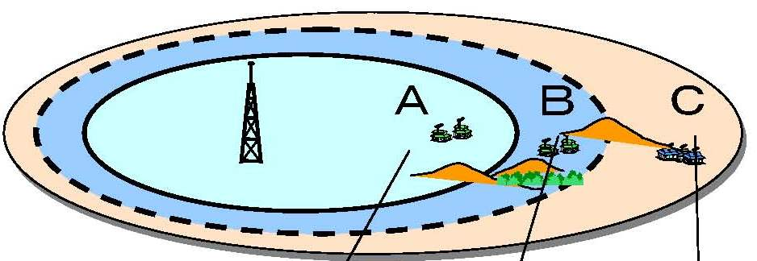
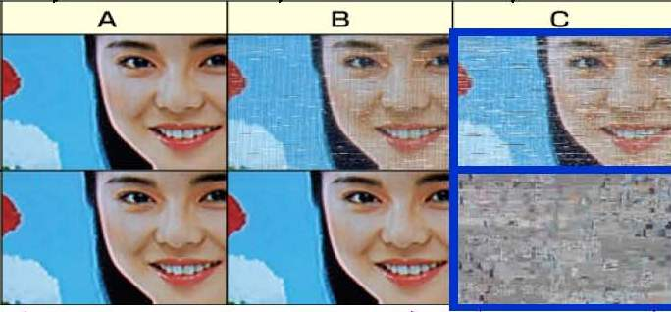
Comparación TV Análoga vs TVD
Zonas de Servicio A y B
TV analógica
TV digital

Slide 7
Cabeceras Digitales
Sistemas de Transmisión de Televisión Digital Terrestre

Slide 8
Cadena de Transmisión Digital Simple
Generación de TS, BTS, Modulación y Transmisión
32,5 Mbps = Canal 6 MHz (5,7 MHz)

Slide 9
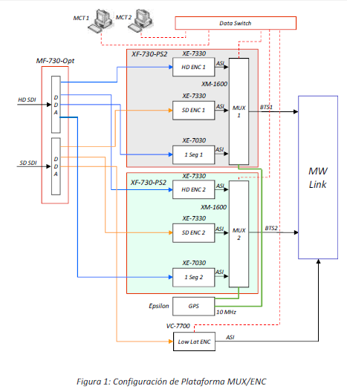
Cadena de Transmisión Digital Redundante

Slide 10
Comparación de topologías de headends

Slide 11
Transmisores UHF
Sistemas de Transmisión de Televisión Digital Terrestre

Slide 12
Transmisores TVD

Slide 13
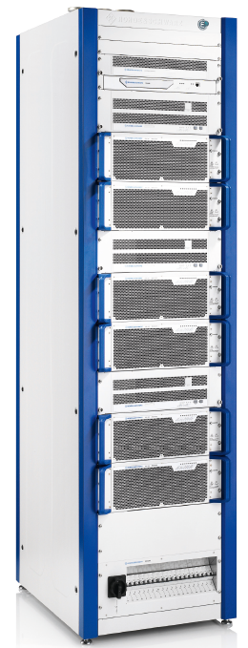
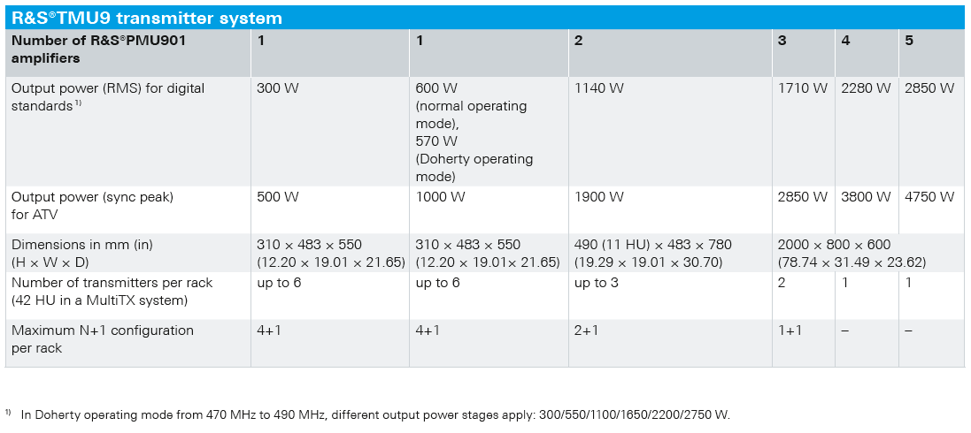
TMU9 Transmisor de Potencia Media, enfriado por Aire
Familia de transmisores UHF enfriado por aire
Disponible próximo nivel de eficiencia (Doherty technology)
Alimentación IP TS para reducir costos de infraestructura
MultiTx único con multiples transmisores en un rack
Coupler unit integra diferentes funcionalidades 6-in-1, lo que lo hace más compacto.
Fácil de configurar tanto en la puesta en marcha como al agregar módulos.

Slide 14
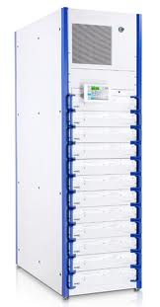
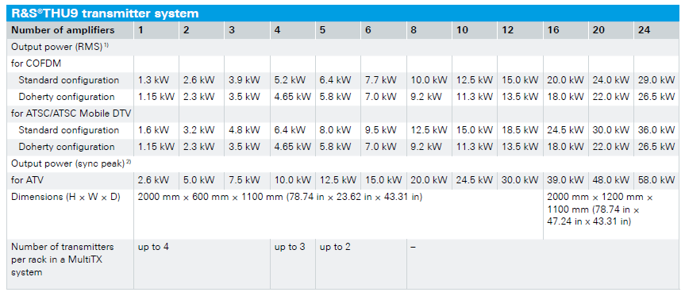
R&S THU9 Transmisor de Alta Potencia, enfriado por líquido
Eficiencia Superior en el mercado gracias a diseño innovador del transmisor y al uso de la tecnología Doherty
Solución/Configuración del sistema flexible y escalable
Multi TX único con múltiples transmisores en un rack
La más alta densidad de potencia por rack de transmisores
Interfaz de operación amigable

Slide 15
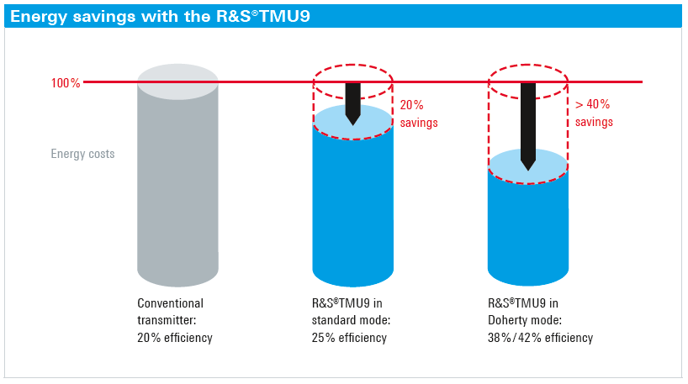
Tecnología Doherty
Cuando un transmisor es configurado en modo Doherty la amplificación de la señal se divide en dos rutas, el amplificador principal trabaja amplificando solo la señal Average, por lo tanto no se necesitan reservas extras de energía cuando se genera una señal Peak que solo es puesto en operaciones cuando se detecta este tipo de señales.

Slide 16
Antenas Transmisoras
Sistemas de Transmisión de Televisión Digital Terrestre

Slide 17
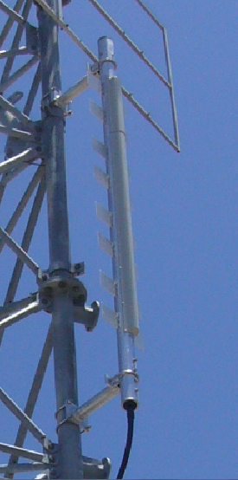
Antenas para transmisión Tipo Pilón, Ranura o Slot
Es posible seleccionar el tipo de diagrama horizontal
Fácil instalación
Posibles polarizaciones, horizontal, circular o elíptica
La antena slot NO ES BANDA ANCHA (no es la mejor solución para combinar)
Para montajes laterales, el diagrama horizontal se descontrola (aparece rizado)
No reparable

Slide 18
Antenas para transmisión Tipo Panel de dipolos
Es posible seleccionar el patron de radiación horizontal.
Posibilidad de: polarización horizontal, vertical, circular o elíptica
Antena de banda ancha en UHF.
Fácil instalación por medio del ensamblaje de componentes en la estructura mecánica en tierra.
Es posible reemplazar cualquier antena del sistema radiante. REPARABLE.
Customización de los sistemas: diseño a medida en cada caso. Optimización de la potencia.

Slide 19
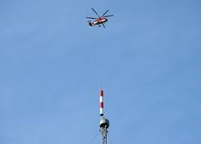
Antenas para transmisión Tipo Superturnstile
Antena de banda ancha
Fácil instalación
Sólo pueden proporcionar polarización horizontal
Sólamente pueden proveer diagrama omnidireccional
Para montaje lateral, aprece rizado.
No reparable

Slide 20
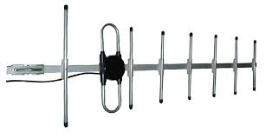
Antenas para transmisión Tipo YAGI
Estructura de dipolo, combinado con elementos parásitos, conocidos como reflector y directores
Direccional
Alto rendimiento, ganancia y directividad según el número de elementos
Utilizadas principalmente en transmisión para sistemas de baja potencia

Slide 21
Topologías de Redes
Sistemas de Transmisión de Televisión Digital Terrestre

Slide 22
Redes SFN y MFN - Comparación

Slide 23
Redes SFN y MFN
Ventajas de SFN (Single Frequency Network):
Eficiencia en el uso del espectro (frecuencias)
La modulación COFDM permite el uso simple de SFN
Una frecuencia para varios transmisores
Hoy cada empresa tiene canales distintos por localidad o Redes Multifrecuencia
Eficiencia energética
Se requiere una menor potencia en redes SFN debido a la suma de las componentes de señal de diferentes transmisores y ecos en la antena receptora
Menor potencia de transmisión: menor distorsión en áreas vecinas
Si hay zonas mal cubiertas dentro de la zona de servicio ( quebradas profundas, túneles, etc. ), éstas pueden ser rellenadas con Gap -Fillers
Desventajas de SFN (Single Frequency Network):
El BTS o Flujo de Transporte debe ser igual en todas las estaciones transmisoras de la red: NO se pueden insertar programas locales
Un transmisor con fallas de sincronización significa un interferencia seria en la zona de cobertura
Es necesaria una información de sincronismo de tiempo y frecuencia: GPS
Se requiere un monitoreo de la red para controlar las características de SFN

Slide 24
Ejemplos de Transmisiones TVD
Sistemas de Transmisión de Televisión Digital Terrestre

Slide 25
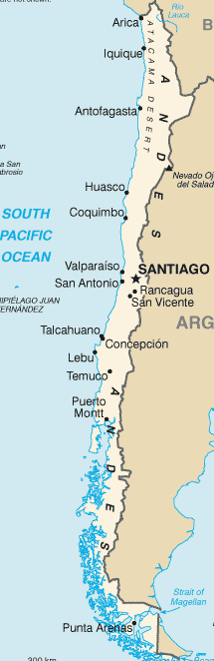
Programa TVD Chile
Ciudades con transmisiones digitales iniciadas en 2012 y 2013, con equipos facilitados por SUBTEL:
El proyecto contempla llamados sucesivos semestrales para favorecer a otras ciudades de Chile.
Transmisores digitales instalados en 2010
Transmisores instalados durante 2012-13
Transmisores en proceso de instalación
La Serena
Los Andes / San Fellipe
Talca
Osorno

Slide 26
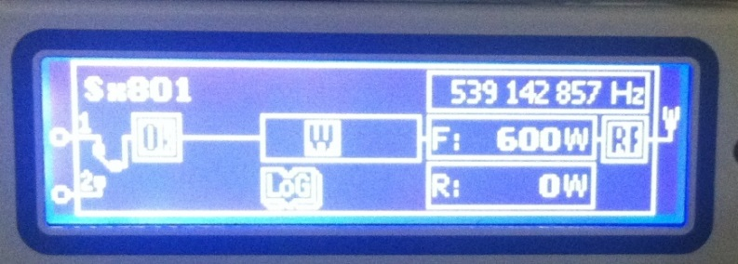
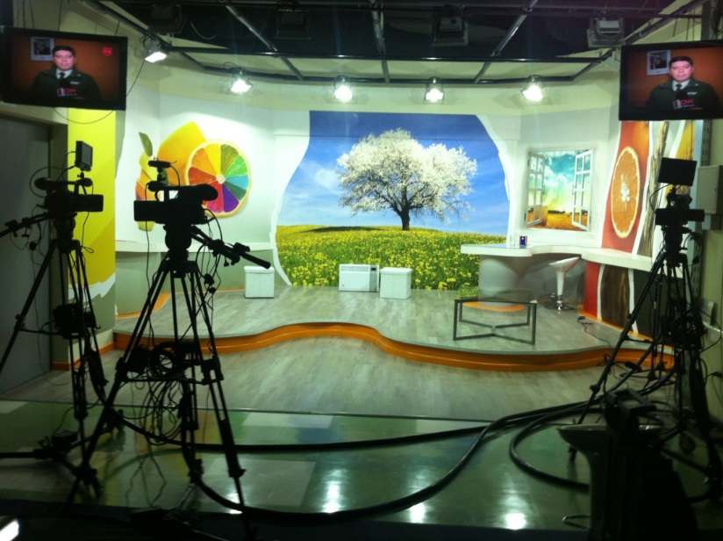
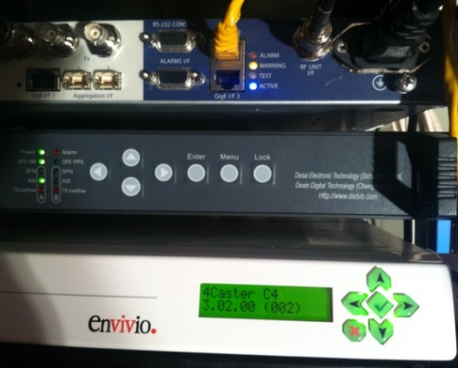
Transmisiones Demostrativas UATV - Temuco

Slide 27
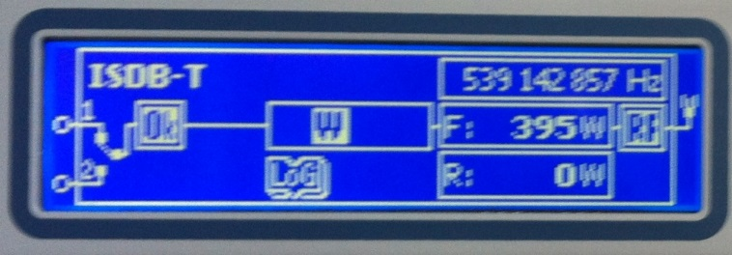
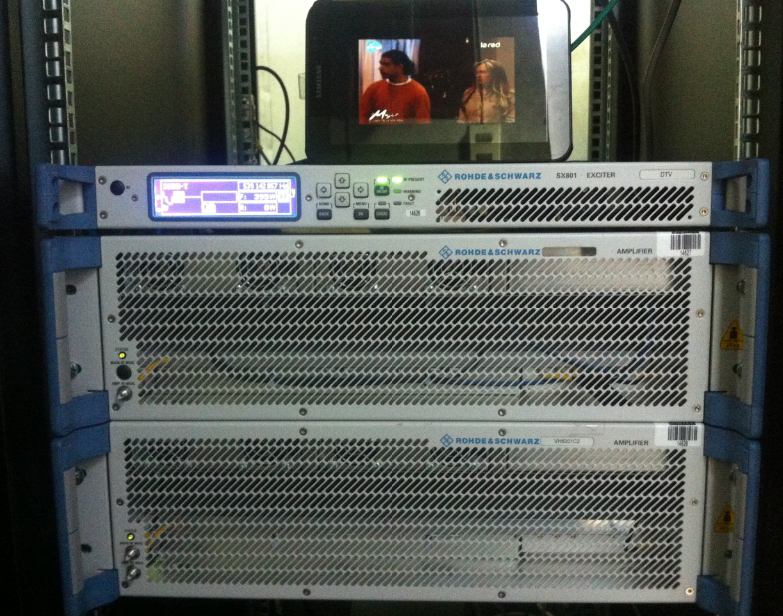
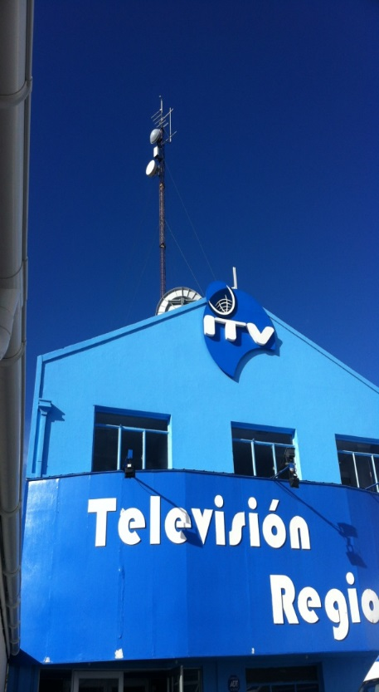
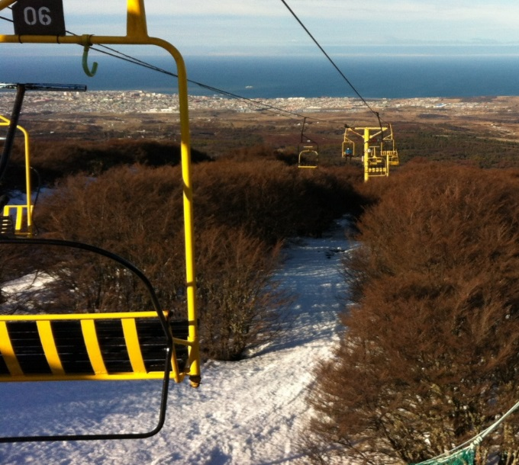
Transmisiones Demostrativas ITV Patagonia – Punta Arenas

Slide 28
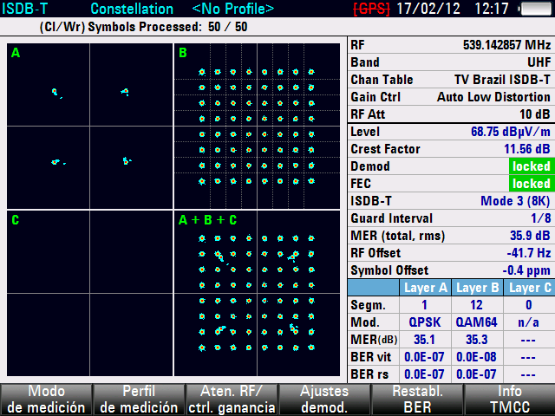
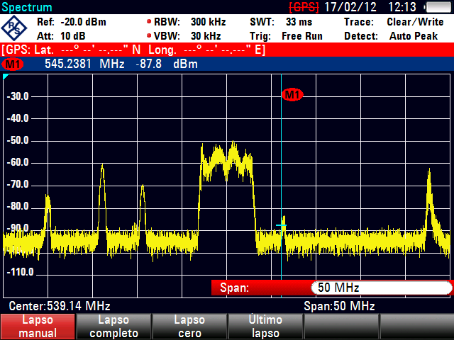
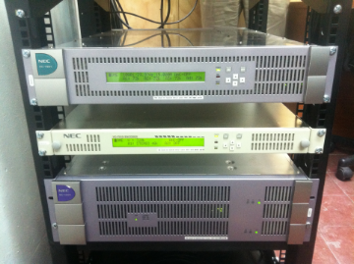
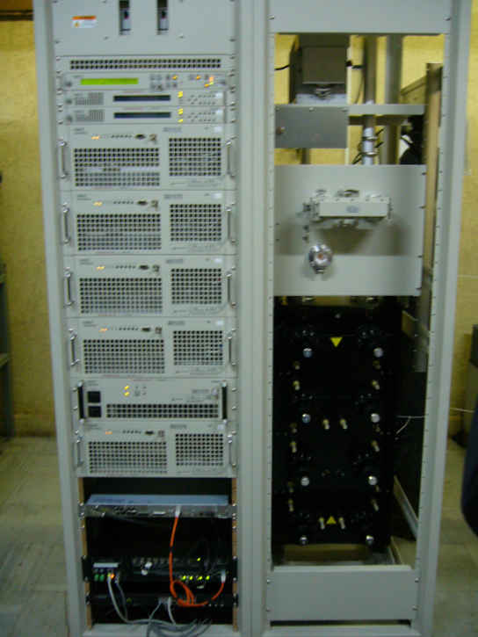
Transmisiones Demostrativas Biobío TV – Concepción

Slide 29
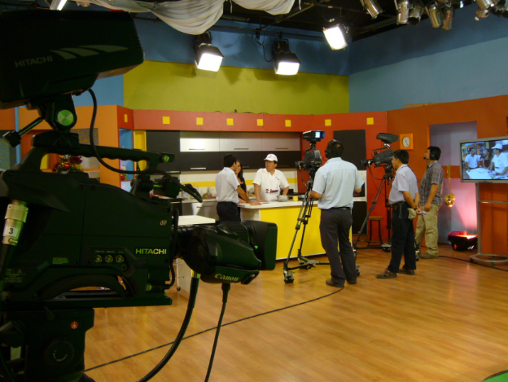
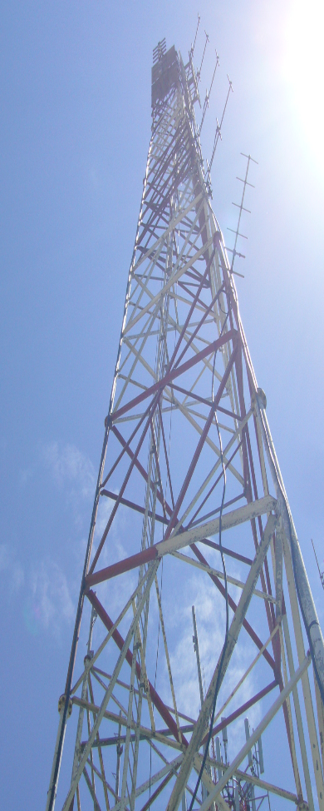
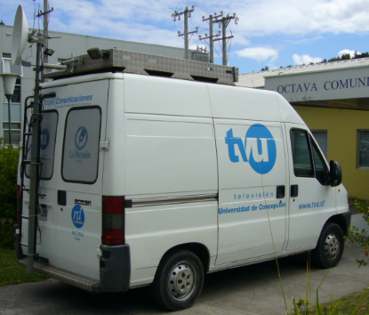
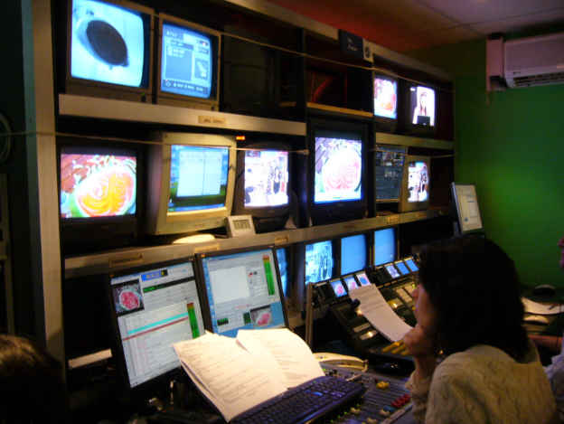
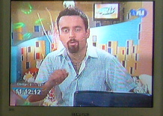
Transmisiones Demostrativas TVU – Concepción

Slide 30
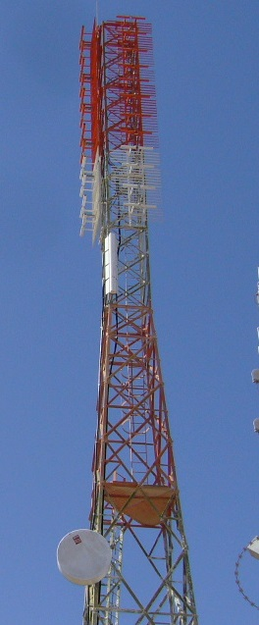
Transmisiones Demostrativas Iquique TV
IQUIQUE – Planta Transmisora conjunta con Canal 8 VHF
Antena Transmisora
Digital UHF
Antena de enlace Estudio -Planta
Torre IQUIQUE antes
Torre IQUIQUE actualmente

Slide 31
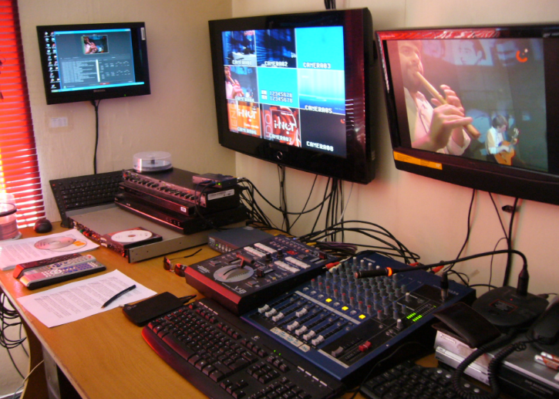
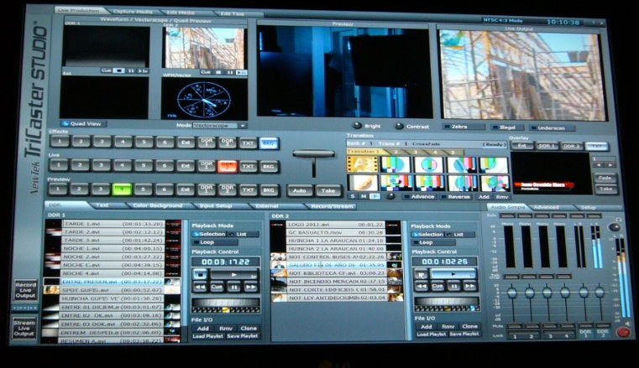
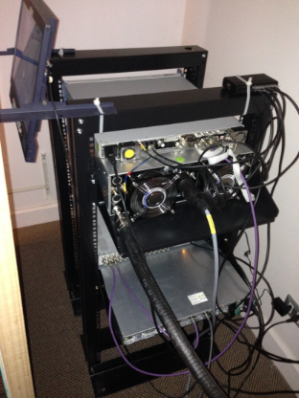
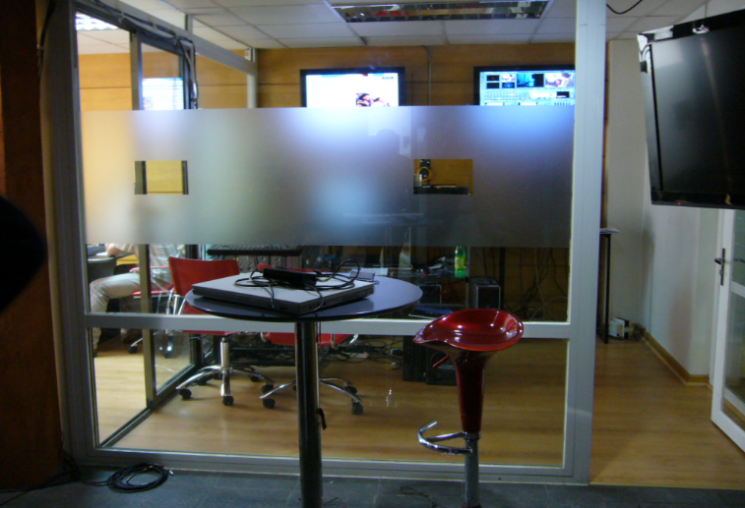
Transmisiones Demostrativas iNet TV - Osorno

Slide 32
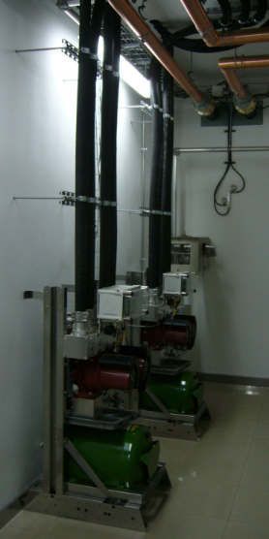
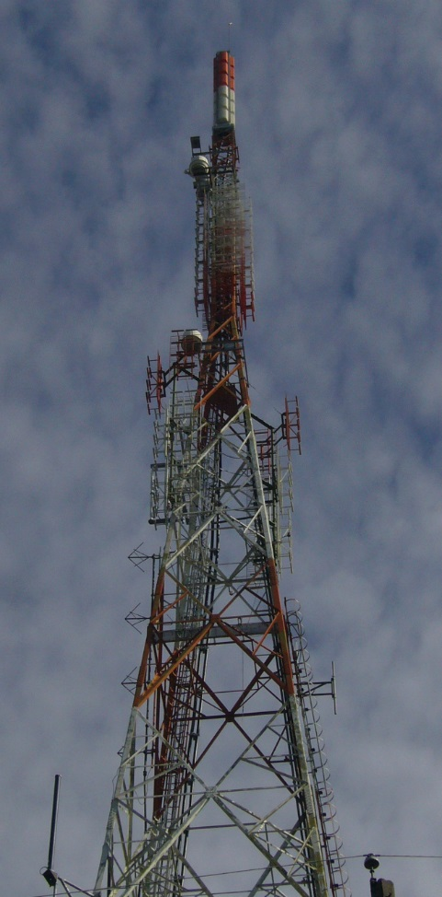
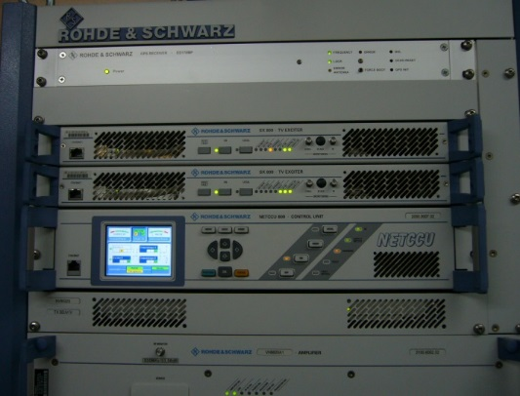
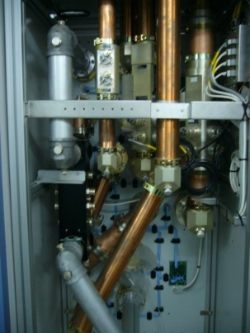
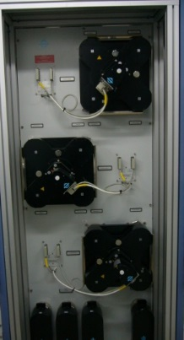
Transmisiones Demostrativas Canal 13 - Santiago

Slide 33
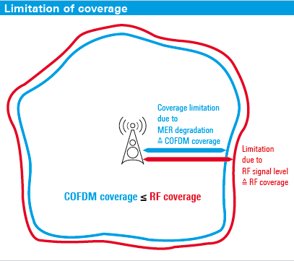
Broadcast Drive Test Importancia
La cobertura es de gran importancia para la radiodifusión terrestre
En la fase de diseño de la red, se usan sofisticadas herramientas teóricas de planeamiento para la predicción de la cobertura
Debido a la complejidad del entorno, estas predicciones se han de verificar una vez la red se ha establecido
Los datos son recolectados cuidadosamente durante el manejo para estándares de móviles de radiodifusión, o en pasos por una serie de múltiples mediciones estacionarias a lo largo de la ruta.
La valoración de una cobertura fiable incluyendo el análisis de las causas, requiere de un conjunto mínimo de medidas de apoyo:
Calidad de la señal
Sincronización de la señal
MERs
BERs
Análisis
Nivel RF
Patrón de eco

Slide 34
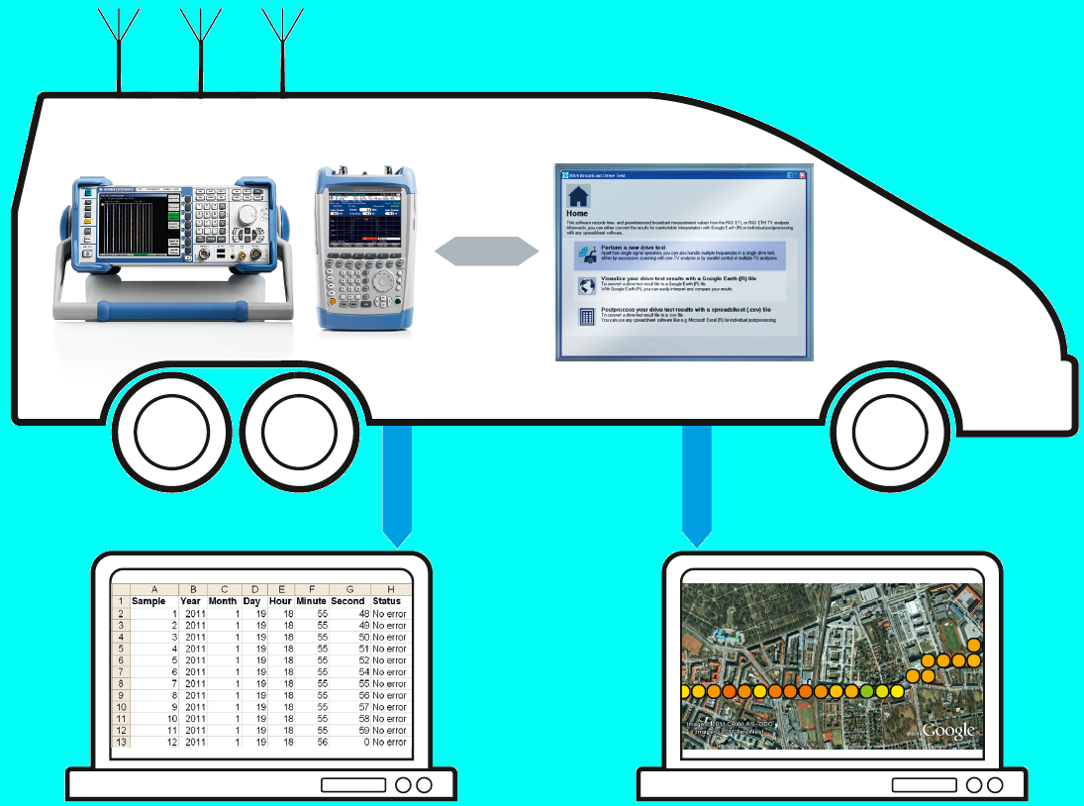
BCDRIVE Broadcast Drive Test Concepto
Señal GPS
Señal Broadcast
R&S BCDRIVE Software
Instalable en R&S ETL o en una PC
Configura, controla y sincroniza uno o varios R&S ETL o R&S ETH
Recoge tiempo, coordinadas GPS y resultados medidos
Presenta los resultados o bien en una hoja de cálculo o en un archivo Google®Earth
Análisis individual con una hoja de cálculo
Análisis potente con un archivo Google®Earth

Slide 35
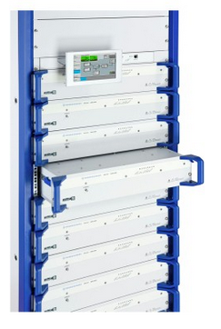
Muchas gracias!
Gonzalo Osorio
gosorio@vgl.cl
Cel. 79789628

